Slide 1

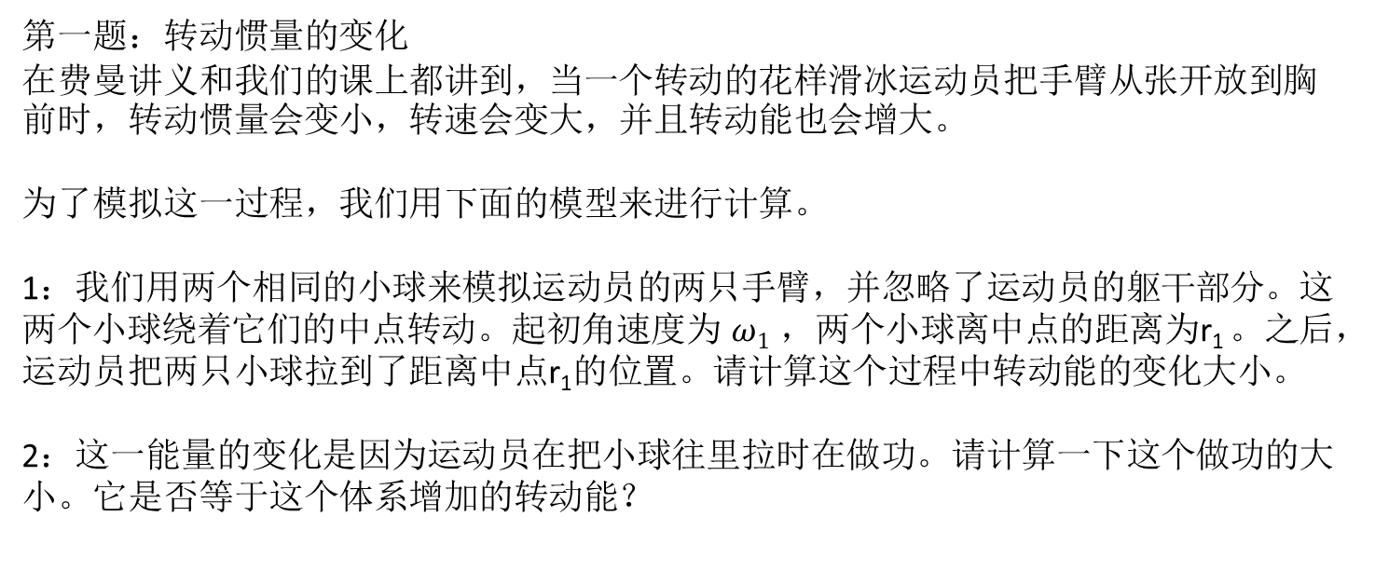



第一题：转动惯量的变化
在费曼讲义和我们的课上都讲到，当一个转动的花样滑冰运动员把手臂从张开放到胸前时，转动惯量会变小，转速会变大，并且转动能也会增大。
为了模拟这一过程，我们用下面的模型来进行计算。
1：我们用两个相同的小球来模拟运动员的两只手臂，并忽略了运动员的躯干部分。这两个小球绕着它们的中点转动。起初角速度为$ω1$，两个小球离中点的距离为r₁ 。之后，运动员把两只小球拉到了距离中点r₁的位置。请计算这个过程中转动能的变化大小。
2：这一能量的变化是因为运动员在把小球往里拉时在做功。请计算一下这个做功的大小。它是否等于这个体系增加的转动能？
$$ω1$$
$$ω2$$
质量m
r₁
r₁
r₂
r₂
质量m
$$ω1$$
$$ω2$$

Slide 2
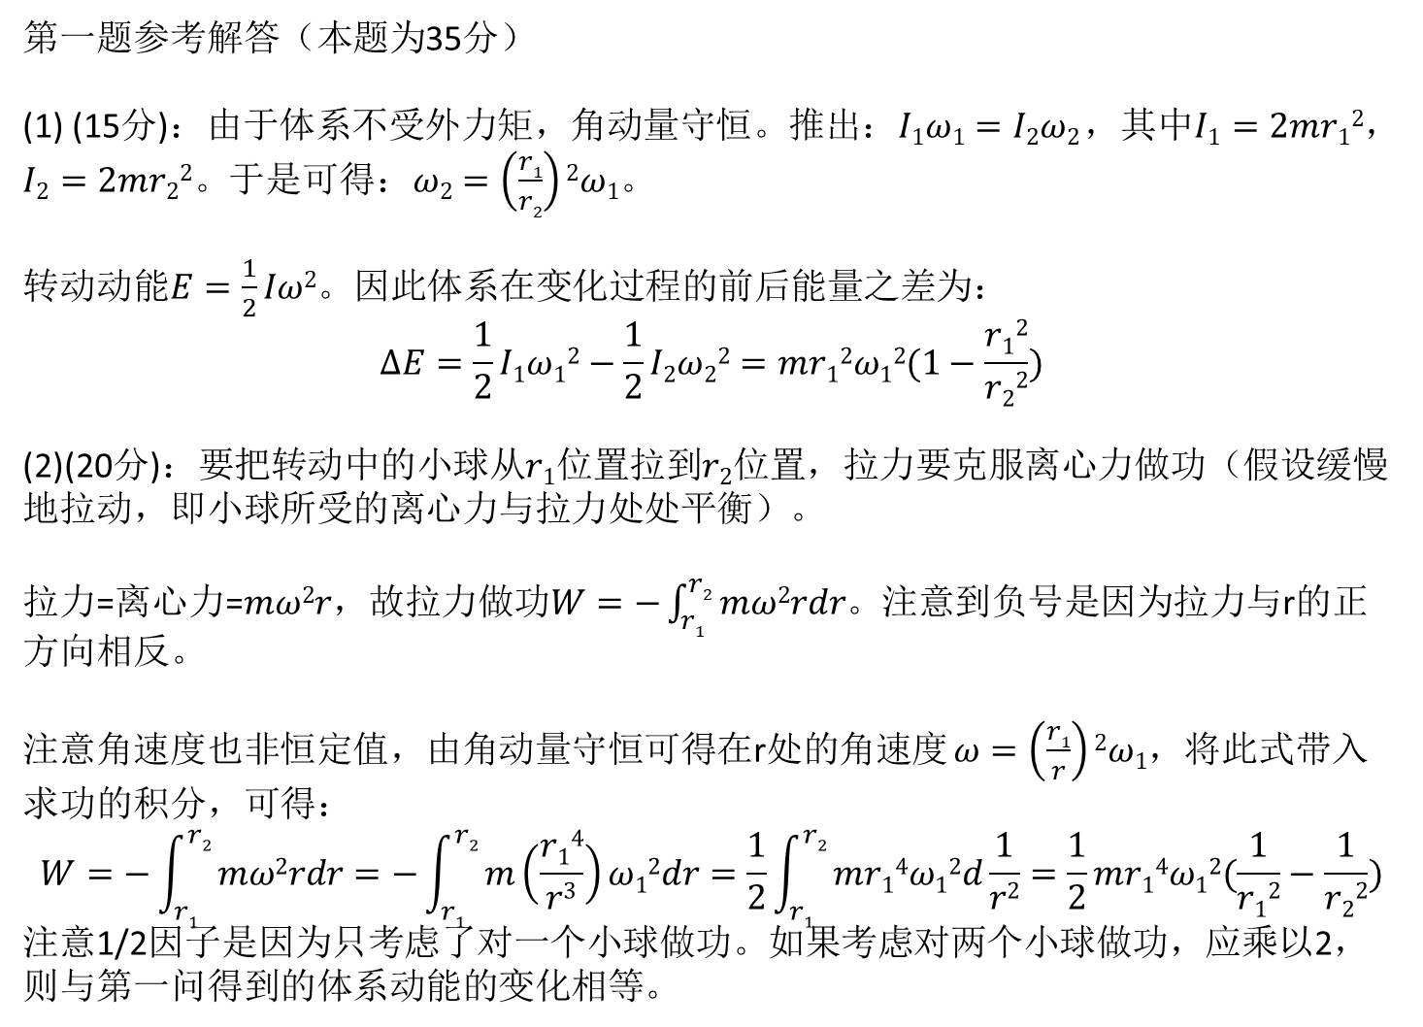
第一题参考解答（本题为35分）
(1) (15分)：由于体系不受外力矩，角动量守恒。推出：$I1ω1=I2ω2$ ，其中$I1=2mr12$， $I2=2mr22。$于是可得：$ω2=\left(\frac{r1}{r2}\right)2ω1$。
转动动能$E=\frac{1}{2}Iω2$。因此体系在变化过程的前后能量之差为：
$$∆E=\frac{1}{2}I1ω12−\frac{1}{2}I2ω22=mr12ω12(1−\frac{r12}{r22})$$
(2)(20分)：要把转动中的小球从$r1$位置拉到$r2$位置，拉力要克服离心力做功（假设缓慢地拉动，即小球所受的离心力与拉力处处平衡）。
拉力=离心力=$mω2r$，故拉力做功$W=−\int_{r1}^{r2}{mω2rdr}$。注意到负号是因为拉力与r的正方向相反。
注意角速度也非恒定值，由角动量守恒可得在r处的角速度 $ω=\left(\frac{r1}{r}\right)2ω1$，将此式带入求功的积分，可得：
$$W=−\int_{r1}^{r2}{mω2rdr=−\int_{r1}^{r2}{m\left(\frac{r14}{r3}\right)ω12dr}}=\frac{1}{2}\int_{r1}^{r2}{mr14ω12d\frac{1}{r2}}=\frac{1}{2}mr14ω12(\frac{1}{r12}−\frac{1}{r22})$$
注意1/2因子是因为只考虑了对一个小球做功。如果考虑对两个小球做功，应乘以2，则与第一问得到的体系动能的变化相等。

Slide 3
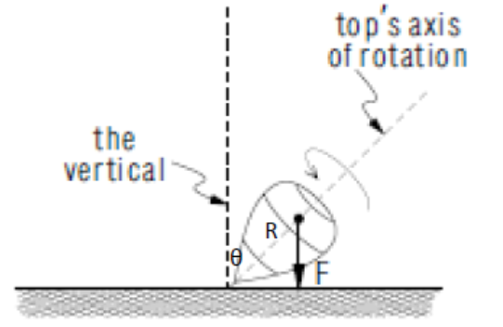
第二题：陀螺的进动
一个旋转的陀螺在重力作用下发生进动（右图），已知陀螺绕中心对称轴的转动惯量为I，自转角速度为ω，方向如图所示，质量为m,质心到底部距离为R,进动时与垂直方向倾斜角为θ。
1：试用上述量描述出进动的角速度的大小和方向。
2：进动角速度的大小与什么因素有关？
3：（附加题）陀螺刚开始释放时，并没有进动角速度，陀螺的质心的动量为零。后来形成进动，因此陀螺质心开始绕着垂直轴转动，请问陀螺质心从静止到转动过程是由谁提供的加速度？由谁提供的能量？
请注意：如果陀螺高速自转，而进动的角速度相对来说很小，则角动量完全来陀螺的自转。
如果进动的角速度相对自转角速度不可忽略，则需考虑进动带来的角动量，讨论较为复杂。需要引入转动惯量张量的概念。

Slide 4
第二题参考解答（本题为50分）
1（15分）：旋转的陀螺，其角动量大小为Iw，方向为沿底部支点指向质心方向。从正上方看陀螺，陀螺重力产生力矩τ=R×F=Rmgsinθ与陀螺的角动量垂直（右图）。根据角动量定律τ=dL/dt, τ的作用使陀螺的角动量L在面内发生转动，这就是陀螺的进动。
经过一小段时间dt, 角动量矢量的面内分量转过了一个小角度dφ（右图）。因此角动量的变化dL=Lsinθdφ，因此有τ=dL/dt=Lsinθdφ/dt=Iωsinθω_{进动}
代入τ的值可知ω_{进动}=Rmg/Iω
方向为逆时针运动（从上往下看）。
2（15分）：进动角速度与Rmg以及陀螺绕对称轴旋转的角动量Iω有关。如果Rmg越大，则进动越大；如果角动量越大，则进动越缓慢。注意，进动的角速度与陀螺的倾角没有关系。但是在实验中，往往会看到陀螺倾角变大时，进动加快。这是因为陀螺倾角变大是陀螺自转速度降低的体现，因此其自转角动量减小。但是Rmg并没有变化。因此进动加快。

Slide 5


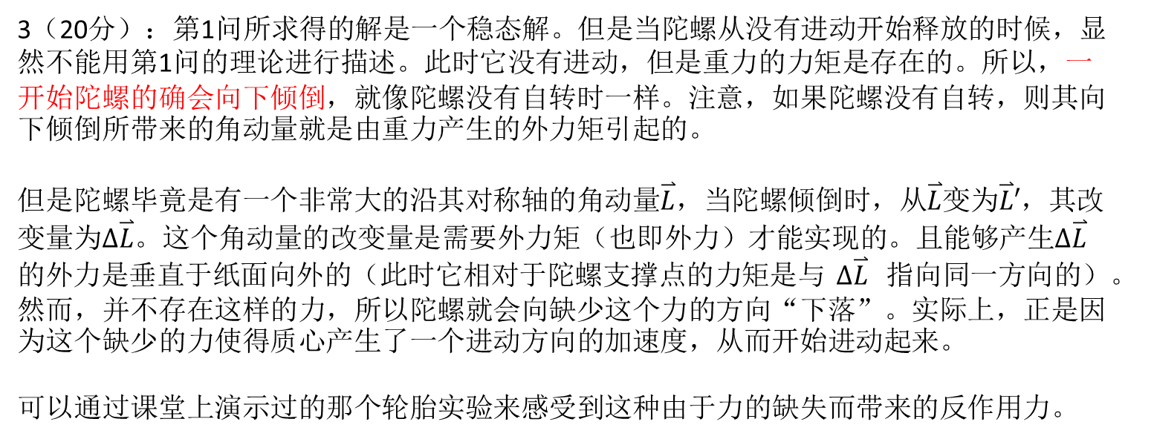



3（20分）：第1问所求得的解是一个稳态解。但是当陀螺从没有进动开始释放的时候，显然不能用第1问的理论进行描述。此时它没有进动，但是重力的力矩是存在的。所以，一开始陀螺的确会向下倾倒，就像陀螺没有自转时一样。注意，如果陀螺没有自转，则其向下倾倒所带来的角动量就是由重力产生的外力矩引起的。
但是陀螺毕竟是有一个非常大的沿其对称轴的角动量$\overset{⃑}{L}$，当陀螺倾倒时，从$\overset{⃑}{L}变为\overset{⃑}{L}′$，其改变量为$∆\overset{⃑}{L}$。这个角动量的改变量是需要外力矩（也即外力）才能实现的。且能够产生$∆\overset{⃑}{L}$的外力是垂直于纸面向外的（此时它相对于陀螺支撑点的力矩是与$∆\overset{⃑}{L}$指向同一方向的）。然而，并不存在这样的力，所以陀螺就会向缺少这个力的方向“下落”。实际上，正是因为这个缺少的力使得质心产生了一个进动方向的加速度，从而开始进动起来。
可以通过课堂上演示过的那个轮胎实验来感受到这种由于力的缺失而带来的反作用力。
$$\overset{⃑}{L}$$
$$ω$$
$$\overset{⃑}{L}$$
$$∆\overset{⃑}{L}$$
所需外力垂直于纸面向外
$$\overset{⃑}{L’}$$

Slide 6
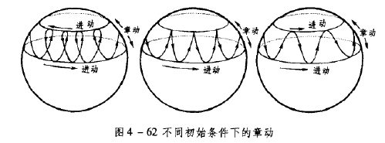
陀螺的这种运动叫做章动。取决于初始释放陀螺时的条件，陀螺可以呈现出非常不同的运动规律（而不是简单的进动）。如下图所示展示了三种可能的进动和章动规律。中间那种对应的就是陀螺从没有进动角速度的时候释放的情形。
由于陀螺的章动，陀螺质心会上下摆动，但是平均起来，其质心要比一开始释放时要低一些，所以其势能要比开始小一些，正是这个减小的部分提供了进动的动能。
赵凯华 新概念物理教程 力学

Slide 7
第三题：泡沫塑料的运动
在课堂上我们演示了用手击打一块泡沫塑料，如果击打塑料的边缘，则塑料会转动着向前运动；而如果打击塑料中心，则塑料会只有平动。最终结果是打击塑料中心的情况下塑料坠地时离出发点的距离更远。
1：请从外力做功的角度来解释这个现象。
2：请从外力产生动量的角度来解释这个现象。
请用数学公式进行表述，请说明你所引入的物理量的含义，例如，不要直接用 I 而不说明它代表某个转动惯量。

Slide 8
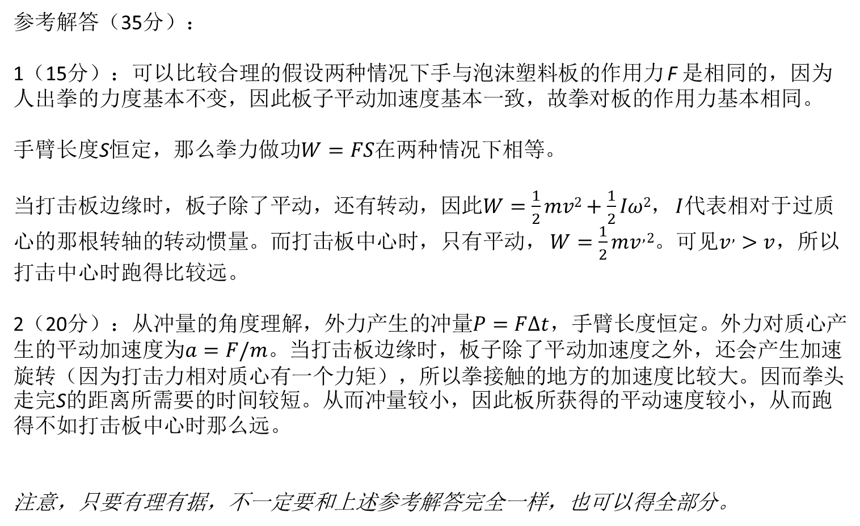
参考解答（35分）：
1（15分）：可以比较合理的假设两种情况下手与泡沫塑料板的作用力 F 是相同的，因为人出拳的力度基本不变，因此板子平动加速度基本一致，故拳对板的作用力基本相同。
手臂长度S恒定，那么拳力做功$W=FS$在两种情况下相等。
当打击板边缘时，板子除了平动，还有转动，因此$W=\frac{1}{2}mv2+\frac{1}{2}Iω2$， $I$代表相对于过质心的那根转轴的转动惯量。而打击板中心时，只有平动， $W=\frac{1}{2}mv^{,}2$。可见$v^{,}>v$，所以打击中心时跑得比较远。
2（20分）：从冲量的角度理解，外力产生的冲量$P=F∆t$，手臂长度恒定。外力对质心产生的平动加速度为$a=F/m$。当打击板边缘时，板子除了平动加速度之外，还会产生加速旋转（因为打击力相对质心有一个力矩），所以拳接触的地方的加速度比较大。因而拳头走完S的距离所需要的时间较短。从而冲量较小，因此板所获得的平动速度较小，从而跑得不如打击板中心时那么远。
注意，只要有理有据，不一定要和上述参考解答完全一样，也可以得全部分。

